Slide 1
안티 후킹 (Anti - Hooking)

Slide 2
1. Anti Hooking?
2. 목적
3. Anti Hooking 시연

Slide 3
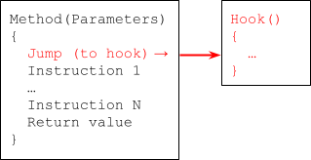
hooking?
■ 실행 흐름을 변경
리버싱에서 후킹은 정보를 가로채고, 실행 흐름을 변경하고, 다른 기능을 제공하게 하는 기술
여러 후킹 기술이 존재하며, 그중에서도 API(Application Programming Interface)를
후킹 하는 기술을 API Hooking이라고 부름
API : Windows OS에서 사용자 어플리케이션이 시스템 자원 (메모리 ,파일, 네트워크,비디오,사운드,기타)를
사용하기 위해 시스템 커널에 요청하는 수단

Slide 4
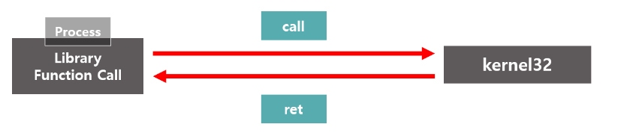
API Call?
애플리케이션에서 kernel32.dll 라이브러리에 있는 API 함수를 호출
kernel32.dll은 해당하는 함수를 실행하고 반환 값(성공 여부 및 결과 값)을 리턴

Slide 5
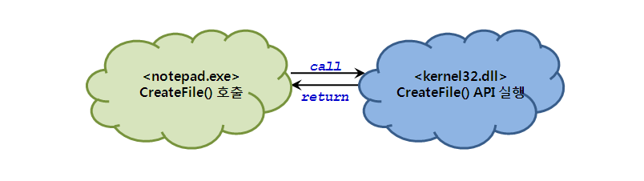
API Hooking?
■ Win32 API 호출을 중간에서 가로채어 제어권을 얻어내는 것
사진(1) 정상적인 API 호출

Slide 6
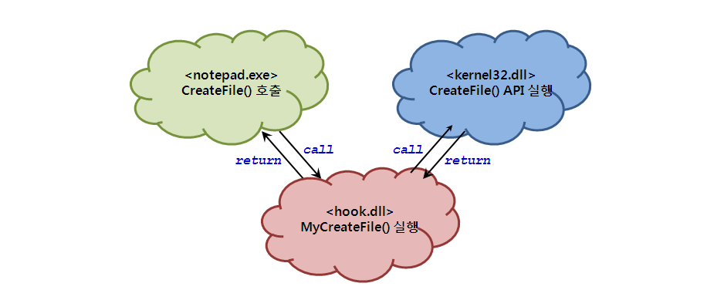
API Hooking?
사진(2) 후킹된 API 호출

Slide 7
API Hooking?
CreateFile() API가 후킹된 프로세스는
CreateFile() API가 호출 될 때 hook.MyCreateFile() 함수를 호출
→ 정상적인 API 호출 루틴을 가로채어 hook.MyCreateFile() 함수의 코드가 먼저 실행 됨.
CreateFile() API 호출의 반환 값을 변조하거나 해당 함수를 무력화 시키는 행위가 가능

Slide 8
Anti Hooking?
■ API Hooking을 무력화
앞서 설명한 API 후킹 기법을 무력화 하는데 사용.
Import Address Table 에서 호출 함수가 노출 되지 않음
(Win32 API 호출을 숨길 수 있음.)
수동 분석 진행 시 분석을 방해
(정상적인 API 호출 루틴이 이루어지지 않아 API 추적을 통한 수동 분석을 방해)

Slide 9

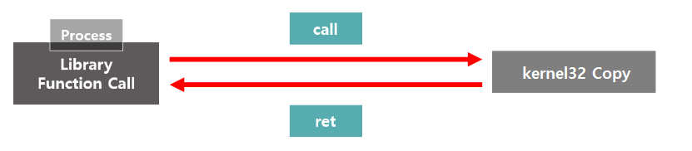
Anti Hooking 설계
1. C:\Windows\SysWOW64\kernel32.dll 을 복사하여
kernel32Copy.dll을 생성
2. kernel32Copy.dll에 있는 API 함수를 호출 하도록 구성
3. kernel32Copy.dll에서 API 함수를 실행하고 반환 값을 프로세스에게 돌려줌

Slide 10
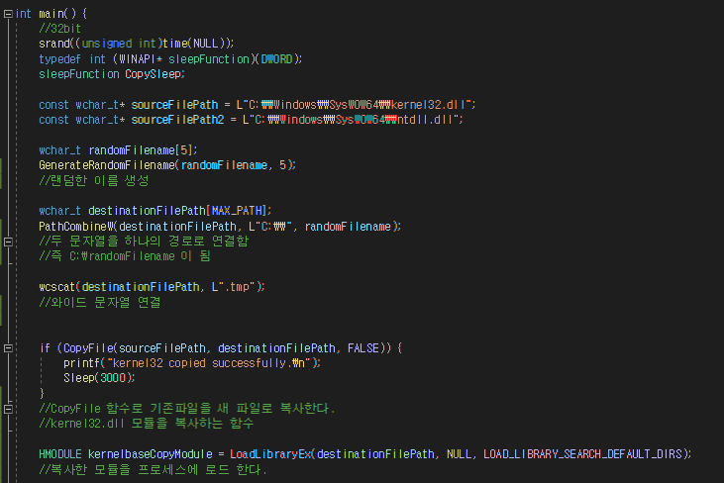
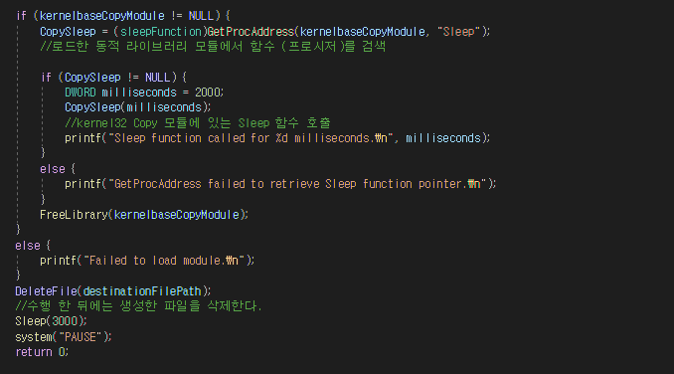
Anti Hooking 개발 (1)

Slide 11
Anti Hooking 개발 (2)
■ CopyFile
BOOL CopyFile(
[in] LPCTSTR lpExistingFileName,
[in] LPCTSTR lpNewFileName,
[in] BOOL bFailIfExists
);
lpExistingFileName, : 복사하고자 하는 파일명 (경로 포함)
IpNewFileName : 복사할 대상 파일명 (경로 포함)
bFailIfExists : True : 대상 파일이 존재하면 파일을 Copy
false : 대상 파일이 존재해도 Copy
기존 파일을 새 파일로 복사하는 함수

Slide 12
Anti Hooking 개발 (3)
■ LoadLibraryEx
HMODULE LoadLibraryExA(
[in] LPCSTR lpLibFileName,
HANDLE hFile,
[in] DWORD dwFlags
);
lpLibFileName, : 로드할 모듈의 파일이름
IpNewFileName : 복사할 대상 파일명 (경로 포함)
hFile : Null
dwFlags : 모듈을 로드할 때 수행할 작업
동적 라이브러리를 로드할떄 LOAD_LIBRARY_SEARCH_DEFAULT_DIRS 플래그를 사용
지정된 모듈을 프로세스에 로드 하는 함수

Slide 13
Anti Hooking 개발 (3)
■ GetProcAddress
FARPROC GetProcAddress(
[in] HMODULE hModule,
[in] LPCSTR lpProcName
);
hModule : DLL 모듈에 대한 핸들
lpProcName : 함수 또는 변수 명
지정된 모듈에서 함수(프로시저)를 검색하는 함수

Slide 14

실행 결과
랜덤한 파일이름의
kernel32.dll 복사본을 생성
kernel32Copy.Sleep 함수 호출

Slide 15
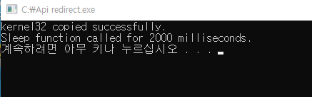
실행 결과

Slide 16
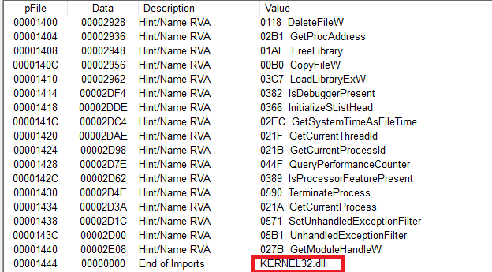
Import Address Table
Table에서 원본 kernel32.dll 모듈에서 Sleep()을 찾을 수 없음

Slide 17
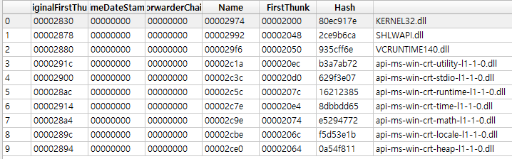
Import Address Table
Kernel32.dll 복사본이 동적으로 로드되기에
Table 목록에서 kernel32Copy 모듈은 노출되지 않음

Slide 18
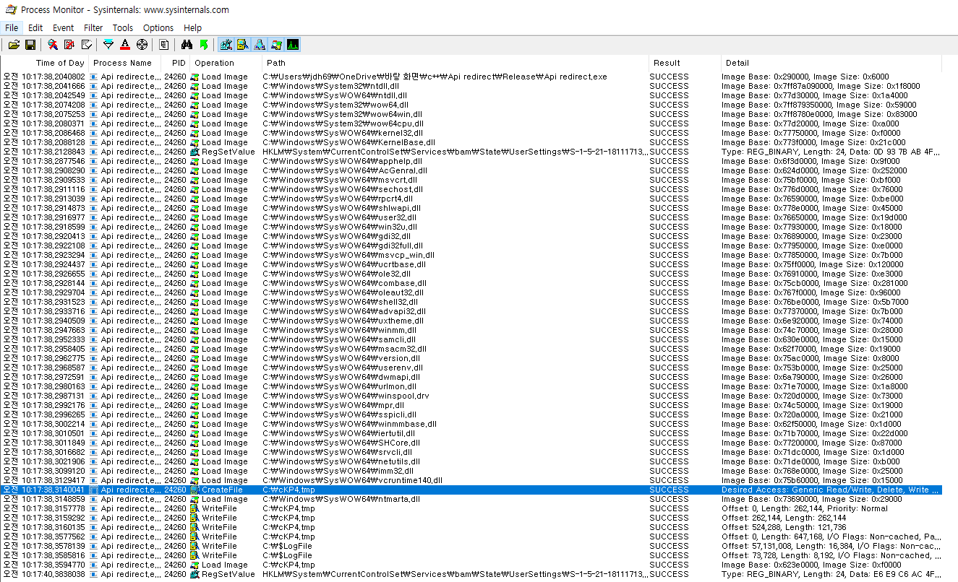
Anti Hooking 동작
모니터링 툴로 이벤트 로그 확인

Slide 19
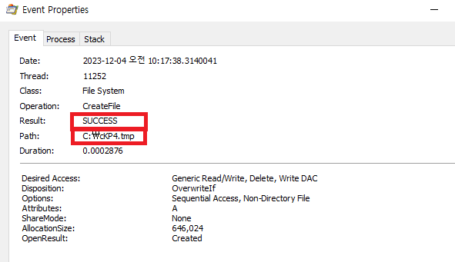
Anti Hooking 동작
CreateFile() SUCCESS (파일 생성에 성공하였음)
C:\ckP4.tmp

Slide 20

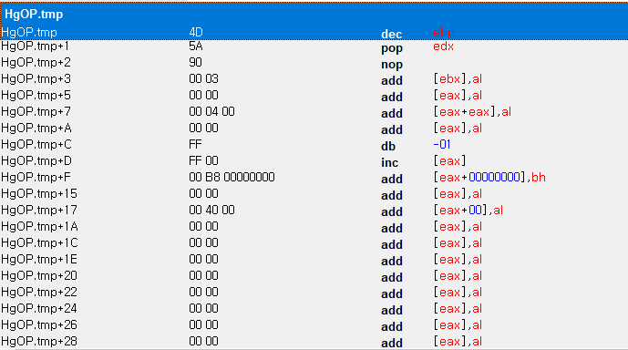
Anti Hooking 동작
동적 라이브러리 로드
이벤트 로그
(HgOP.tmp)

Slide 21
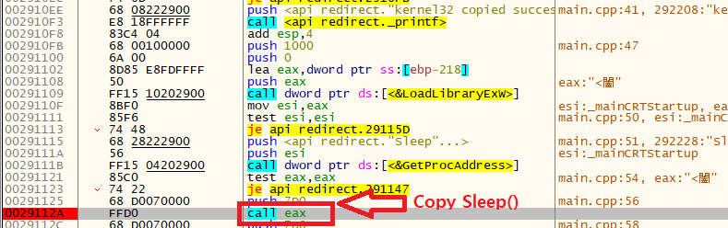
Anti Hooking 동작
Copy.Sleep() 루틴

Slide 22
Anti Hooking 동작
kerner32.sleep 호출이 아닌 8oco.Sleep 호출

Slide 23
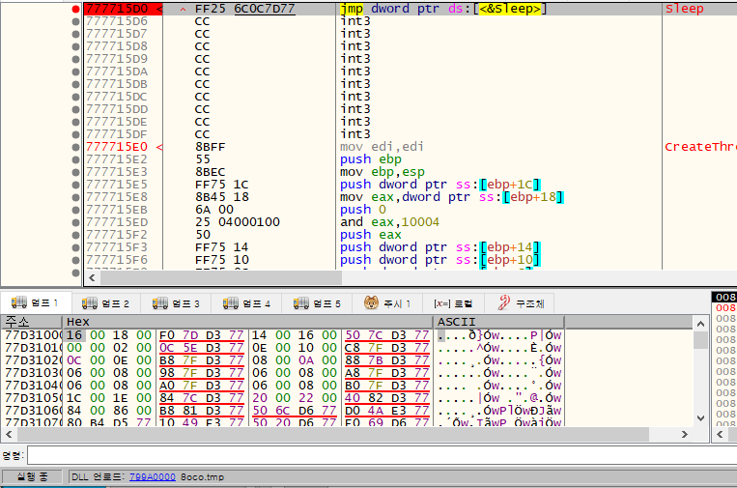
Anti Hooking 동작
kerner32.sleep breakpoint 설치 시 잡히지 않음

Slide 24
Anti Hooking 사례
■ kernel32.dll 복사본을 로드하여 해당 복사본의 함수를 호출 함으로 써
API 후킹 기법을 무력화
■ 해당 기법은 API 추적을 통한 수동 분석을 방해
■ 정적 분석 시 함수 테이블 목록에서 은닉 됨.

Slide 25


